Slide 1
UPN
Programación Web
Avance 1: Py Programacion WEB

Slide 2
1. Titulo del proyecto
Identificar el emprendimiento objetivo
Formulatcion del problema.
Objetivo General y específicos.
Referencias Bibliográficas
CONTENIDO

Slide 3
1. MC BackPack | Diseño, Comodidad y Estilo

Slide 4
Integrantes: - Armas Camones, Jeremy Geraldo - Candiotti Simeon, Monica Sofia - Castillo Flores, Pablo Joel - Gaitan Gonzales, Geradth Humberto - Huisa Valle, Justhin Christofher

Slide 5
2. Identificar el emprendimiento objetivo
El proyecto se enfoca en MC BackPack, un negocio de Lima Metropolitana dedicado a la confección de mochilas nacionales de alta resistencia y a la venta de productos importados seleccionados. El emprendimiento opera bajo un modelo comercial itinerante; no posee un local físico fijo, por lo que su canal de interacción y ventas depende enteramente de los cronogramas de las ferias vecinales organizadas por las municipalidades.

Slide 6
3. Definir y formular el problema
La carencia de una infraestructura digital propia e integrada para el emprendimiento itinerante MC BackPack restringe su mercado a la presencialidad temporal, provocando una fuga sistemática de clientes potenciales post-feria, la invisibilidad de su stock real y una alta vulnerabilidad comercial ante imprevistos en los espacios físicos municipales.
Formulación del Problema:
¿De qué manera el desarrollo e implementación de una aplicación web responsiva, basada en una arquitectura cliente-servidor (Node.js, Express.js y persistencia en JSON), permitirá sistematizar la exhibición de catálogos, la difusión cronológica de ubicaciones y la gestión de pedidos para mitigar la invisibilidad post-feria del emprendimiento itinerante MC BackPack en Lima Metropolitana?

Slide 7
4. Objetivo General y específicos.
OBJETIVO GENERAL:
Desarrollar e implementar una aplicación web funcional de arquitectura cliente-servidor mediante un front-end responsivo (HTML5, CSS3, JavaScript y Bootstrap) y un back-end en Node.js con Express.js y persistencia en archivos JSON, con el fin de sistematizar los procesos de promoción, exhibición de catálogos y difusión cronológica de ferias itinerantes para un emprendimiento local de confección e importación de mochilas en Lima Metropolitana, garantizando la accesibilidad digital y un rendimiento óptimo en dispositivos móviles de gama media.

Slide 8
OBJETIVO ESPECÍFICOS:
Objetivo 1 (Funcionalidad Front-end): Diseñar e implementar una interfaz web interactiva y responsiva (mobile-first) utilizando HTML5, CSS3 y Bootstrap 5, que reduzca la fricción de navegación y cargue eficientemente en dispositivos móviles de gama media.
Objetivo 2 (Módulo de Geolocalización e Información): Desarrollar un apartado dinámico y cronológico para la gestión de ferias que centralice las ubicaciones, fechas y enlaces de Google Maps, logrando que el 100% de los usuarios recurrentes puedan localizar el negocio de manera exacta en cualquier momento.
Objetivo 3 (Persistencia y Lógica Back-end): Configurar un servidor web funcional empleando Node.js y Express.js, estructurando rutas GET para servir el catálogo de mochilas y rutas POST para capturar y almacenar las solicitudes de compra en archivos JSON sin depender de sistemas de bases de datos complejos.
Objetivo 4 (Calidad y Accesibilidad): Garantizar un índice de accesibilidad y rendimiento web superior a 80 puntos en la evaluación de la herramienta Lighthouse (o WAVE), asegurando tipografías legibles, alto contraste y una navegación estructurada apta para usuarios con diferentes niveles de alfabetización digital.

Slide 9
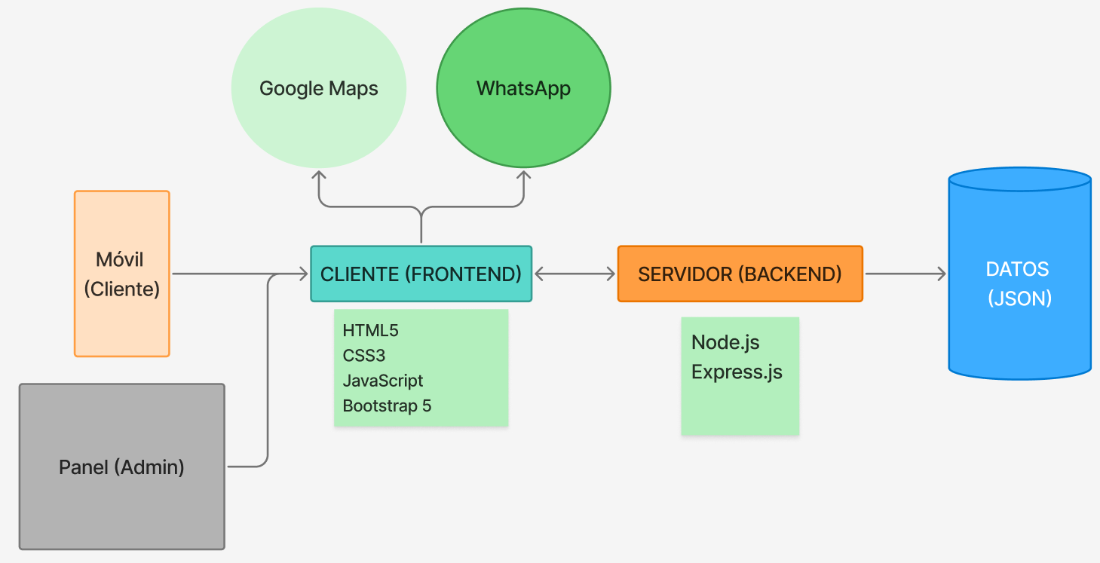
Diagrama Detallado de la Arquitectura Cliente – Servidor:

Slide 10
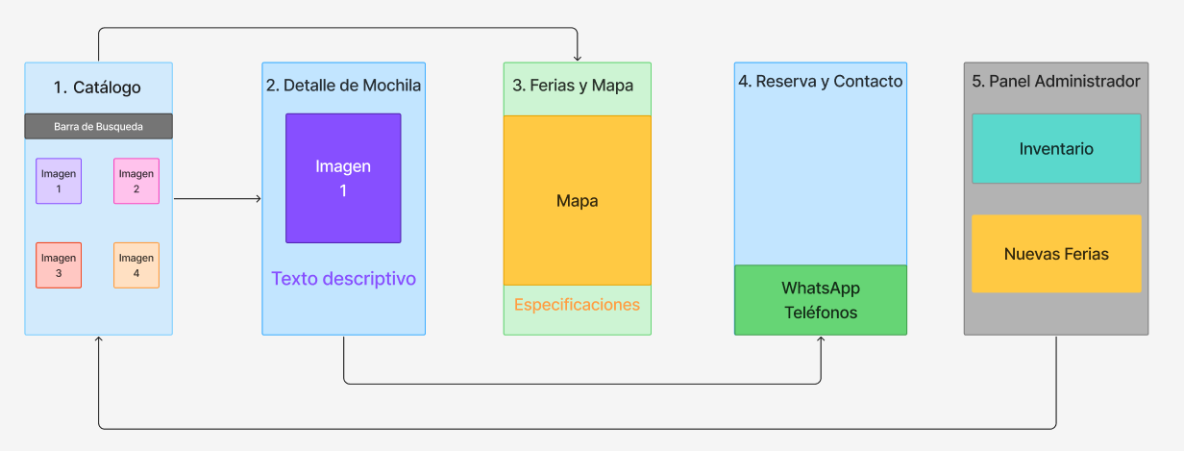
Flujo de Navegación Coherente (User Flow):

Slide 11
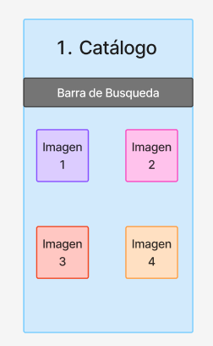
Diseño del Catálogo para ser aplicado en el menú (Barra para búsqueda rápida e imágenes)

Slide 12
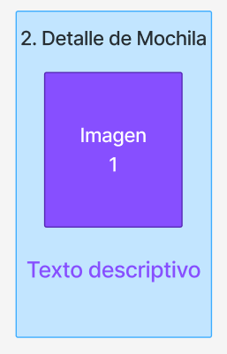
Diseño del Detalle de Mochila, la imagen y descripción (características, material, etc.)

Slide 13
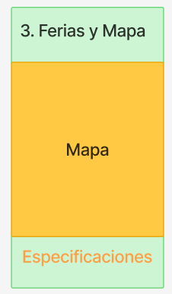
Diseño de las Ferias y Mapa, donde se usará Google Maps y se dirá donde esta ubicado con una referencia o especificación del lugar.

Slide 14
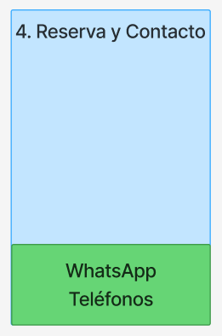
Diseño de Reserva y Contacto, muestra los contactos en donde iría el enlace a WhatsApp, número y correo, para cualquier contacto posible.

Slide 15
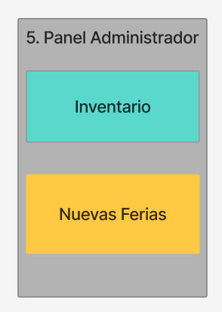
Diseño para el Panel de Administrador, en el que se controlará el Inventario y las Nuevas Ferias que desee añadir o remover.

Slide 16
9. Referencias Bibliograficas
Instituto Nacional de Estadística e Informática. (2023). Encuesta Nacional de Mercados de Abastos y Comercio Local en el Perú.
Ministerio de la Producción. (2024). PRODUCE. Gobierno del Perú. https://www.gob.pe/produce
Mozilla Developer Network. (2024). Fundamentos de Accesibilidad Web. MDN Web Docs. https://developer.mozilla.org/es/docs/Learn/Accessibility
Node.js Foundation. (2024). Documentación oficial de Express.js. OpenJS Foundation. https://expressjs.com/es/

Slide 17
¡ GRACIAS!

